Slide 1
Introduccion a las redes (CCNA1)
Comandos net localgroup para CMD de Windows
Luis Reyes Volquez

Slide 2
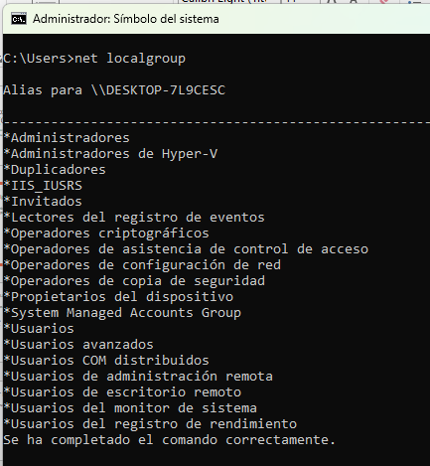
Comando net localgroup
Se utiliza para ver los grupos locales en el sistema.

Slide 3
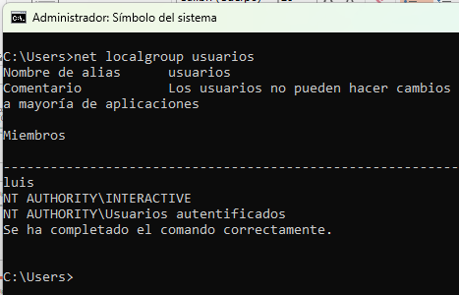
Comando net localgroup [grupo]
Se utiliza para ver los usuarios de dicho grupo.

Slide 4
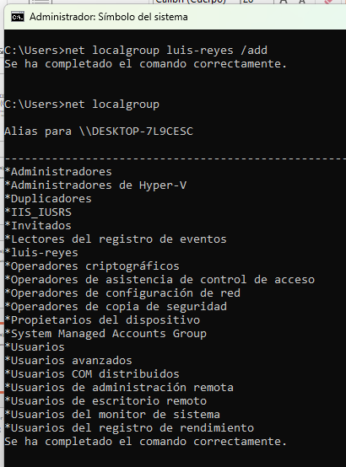
Comando net localgroup [grupo] /add
Se utiliza para crear un nuevo grupo.

Slide 5
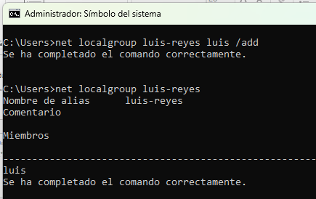
Comando net localgroup [grupo] [usuario] /add
Se utiliza para añadir un usuario a un grupo, ambos existentes.

Slide 6
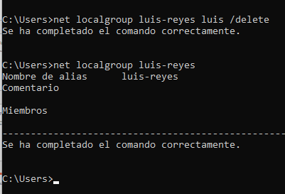
Comando net localgroup [grupo] [usuario] /delete
Se utiliza para eliminar un usuario de un grupo.

Slide 7
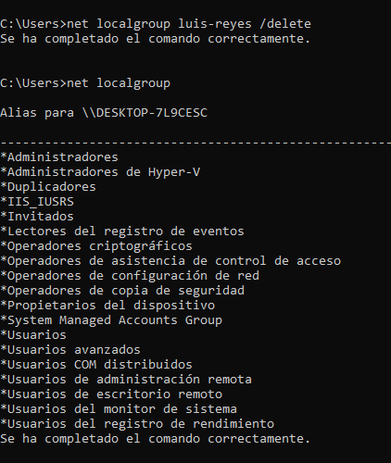
Comando net localgroup [grupo] /delete
Se utiliza para eliminar un grupo.

